Slide 1
안드로이드 기본 개념 정리
AndroidManifest

Slide 3
자바로 개발된 어플리케이션이 위치하는 영역

Slide 4
어플리케이션을 개발하기 위해 필요한 각종 API를 제공하는 영역

Slide 5
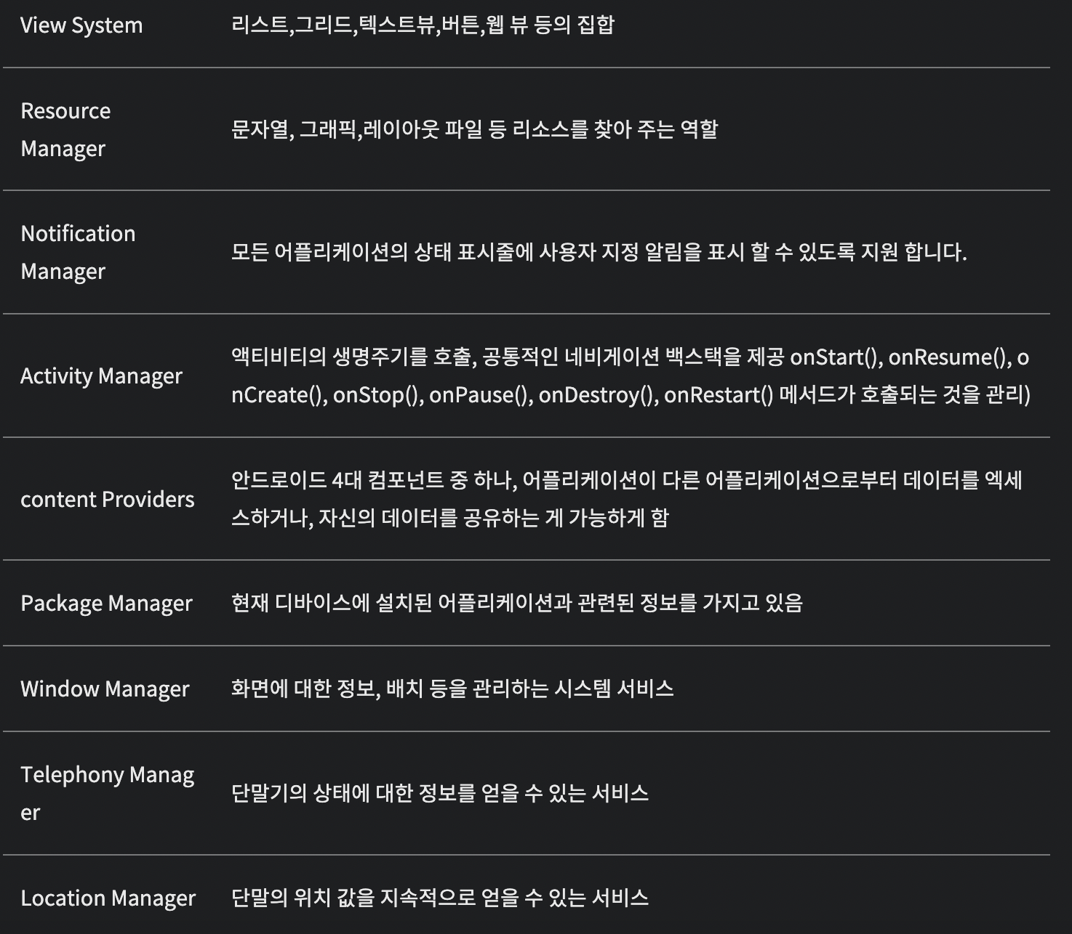

Slide 6
안드로이드에서 사용할 수 있는 다양한 C/C++ 라이브러리를 제공하는 영역이다

Slide 7
달빅 가상 머신
댄 본스타인이 다른 구글 엔지니어들의 도움 하에 설계/구현하였다, 적은 메모리 요구 사양에 최적화되어 있다. 이후 ARTVM으로 대체됨

Slide 8
안드로이드는 리눅스 커널 3.0.1(안드로이드 4.0)을 기반으로 하며, 이를 통해
보안, 메모리 관리, 프로세스 관리, 네트워크 스택과 각종 드라이버를 제공한다.

Slide 9
프로젝트의 구성 요소
libs : 프로젝트에서 사용하는 다양한 라이브러리 소스가 저장되는 공간
androidTest : 앱의 일부 코드를 테스트하기 위한 소스를 저장하는 공간
java : 자바 코드를 저장하는 공간
res : 리소스(이미지, xml 레이아웃, 메뉴, 값)를 저장하는 공간
AndroidManifest.xml : 앱에 대한 전체적인 정보를 담고있는 파일
project > build.gradle : 프로그래머가 직접 작성한 그래들 빌드 스크립트 파일
gradle > build.gradle : 앱에 대한 컴파일 버전정보, 의존성 프로젝트에 대한 정의가 되어있는 파일

Slide 10
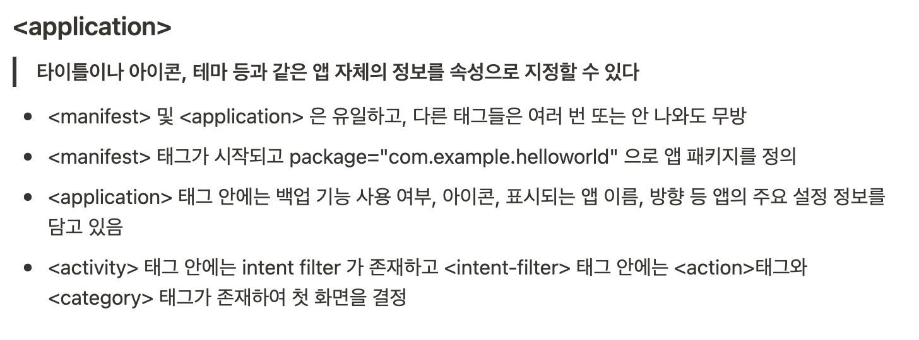
AndroidManifest
<?xml version="1.0" encoding="utf-8"?>
<manifest xmlns:android="http://schemas.android.com/apk/res/android"
xmlns:tools="http://schemas.android.com/tools"
package="com.example.livedata_viewmodel">
<application
android:allowBackup="true"
android:icon="@mipmap/ic_launcher"
android:label="@string/app_name"
android:roundIcon="@mipmap/ic_launcher_round"
android:theme="@style/Theme.Livedata_viewmodel"
tools:targetApi="31">
<activity
android:name=".MainActivity"
android:exported="true">
<intent-filter>
<action android:name="android.intent.action.MAIN" />
<category android:name="android.intent.category.LAUNCHER" />
</intent-filter>
</activity>
</application>
</manifest>

Slide 11
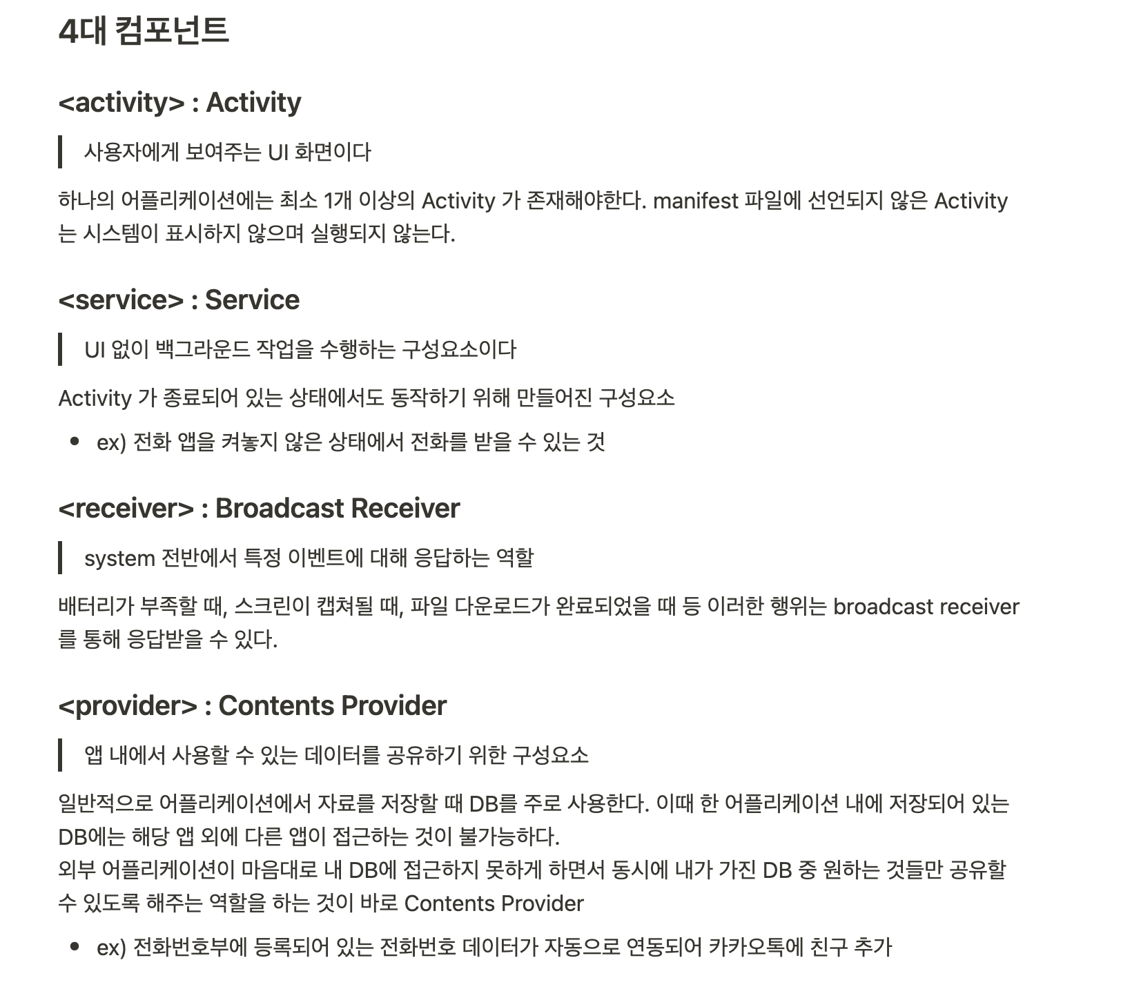

Slide 12
